Slide 1
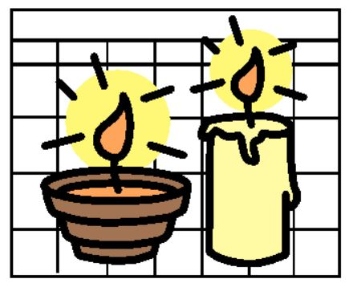
Pan
listopad

Slide 2
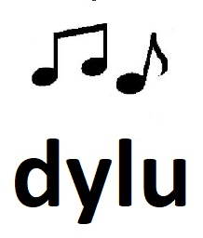
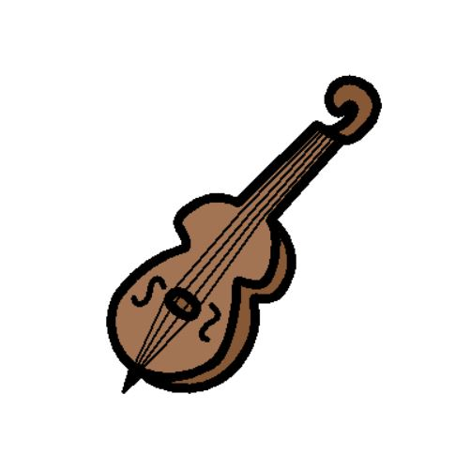
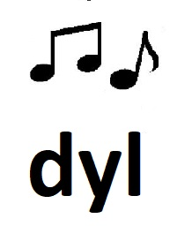
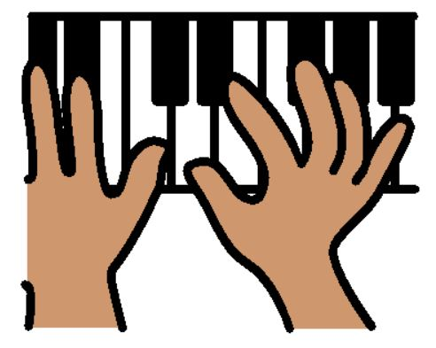
Pan listopad gra na basie dylu, dylu, dyl

Slide 3
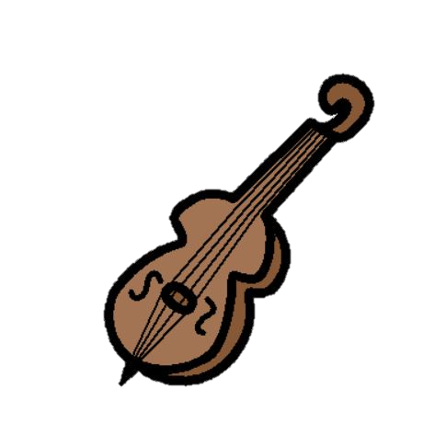
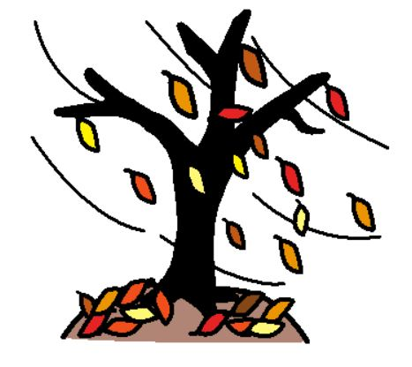
Na jesiennym graniu zna się, trawką dotknął strun

Slide 4
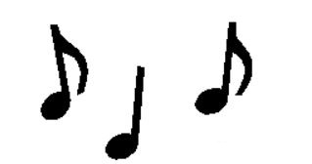
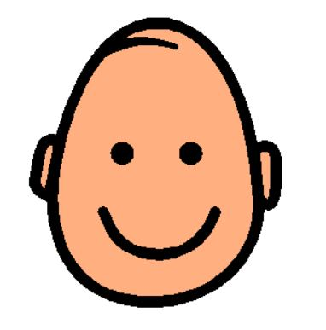
Wesoło gra muzyka, pada deszcz

Slide 5
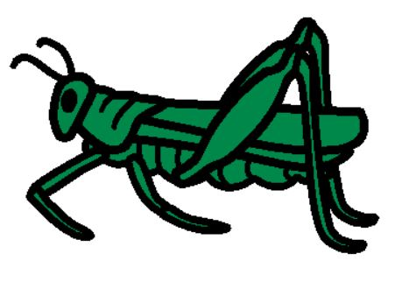
Świerszcz za kominem cyka, tańcz, gdy chcesz

Slide 6
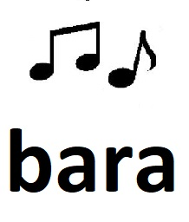
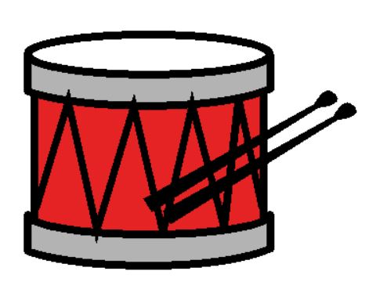
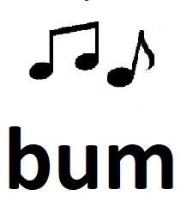
Pan listopad gra na bębnie bara, bara, bum

Slide 7
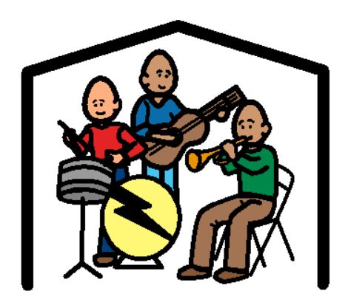
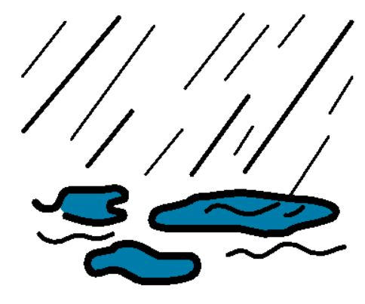
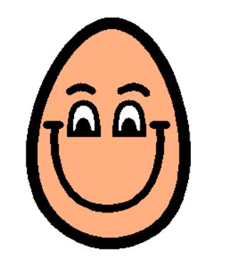
Z deszczem puka równo, pięknie, koncert daje mu

Slide 8
Wesoło gra muzyka, pada deszcz

Slide 9
Świerszcz za kominem cyka, tańcz, gdy chcesz

Slide 10
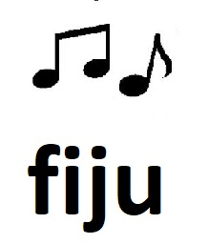
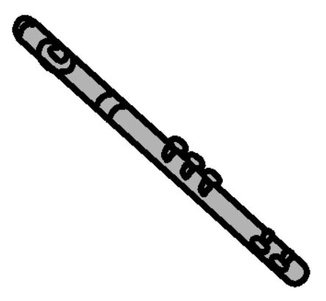
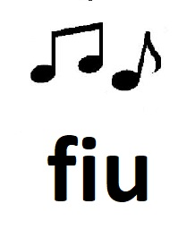
Pan listopad gra na flecie fiju, fiju, fiu

Slide 11
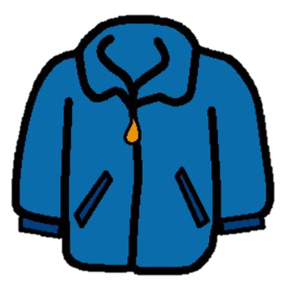
Z liści złotych ma berecik, a kubraczek z mchu

Slide 12
Wesoło gra muzyka, pada deszcz

Slide 13
Świerszcz za kominem cyka, tańcz, gdy chcesz

Slide 14
Wesoło gra muzyka, pada deszcz

Slide 15
Świerszcz za kominem cyka, tańcz, gdy chcesz

Slide 16
Piosenka z albumu "Festiwal Rybki Mini Mini" (2013):
„Pan listopad gra na basie” – Filip Subociałło
https://www.youtube.com/watch?v=691ZHgClCHE
Znaki graficzne:
Boardmaker (Mayer-Johnson)
oraz
https://image.freepik.com/free-vector/log-and-rocks-with-moss-on-top_1639-275.jpg
https://cdn2.vectorstock.com/i/1000x1000/02/81/fragment-of-a-green-grass-vector-16120281.jpg
Opracowanie: Kasia Majewska

